Slide 1
Методы параллельной обработки сверхбольших баз данных с использованием распределенных колоночных индексов
05.13.11 - математическое и программное обеспечение вычислительных машин, комплексов и компьютерных сетей
Диссертация на соискание ученой степени кандидата физико-математических наук
Елена Владимировна Иванова
Научный руководитель: СОКОЛИНСКИЙ Леонид Борисович, доктор физ.-мат. наук, профессор

Slide 2
Проблема больших данных
Объем хранимой информации удваивается каждые два года
из всего объема существующих данных потенциально полезны 22%, из которых менее 5% были подвергнуты анализу
Notes:
В настоящее время одним из феноменов, оказывающих существенное влияние на область технологий обработки данных, являются сверхбольшие данные. Согласно прогнозам аналитической компании IDC, количество данных в мире удваивается каждые два года и к 2020 г. достигнет 44 Зеттабайт. В тоже время в 2013 г. из всего потенциально полезных данных менее 5% были подвергнуты анализу.

Slide 3
Тенденции в развитии технологий обработки больших данных
Для обработки больших данных необходимо использовать СУБД (Майкл Стоунбрейкер)
Кластерные вычислительные системы с большой суммарной оперативной памятью
Базы данных в оперативной памяти
Многоядерные ускорители
Колоночное представление данных со сжатием
Notes:
Сегодня можно выделить следующие основные тенденции в развитии технологий обработки больших данных.
Для обработки больших данных необходимо использовать технологии СУБД, т.к. они предлагают целый спектр сервисов, не предоставляемых файловой системой.
Для обработки больших данных целесообразно использовать вычислительные кластеры, которые сегодня доминируют в сегменте высокопроизводительной вычислительной техники.
Современные кластерные системы обладают суммарной оперативной памятью, измеряемой сотнями терабайт. Поэтому перспективными являются базы данных в оперативной памяти.
Большое число кластерных вычислительных систем сегодня оснащаются многоядерными ускорителями MIC или GPU. Поэтому для обработки запросов целесообразно использовать многоядерные ускорители.
Для хранения больших данных целесообразно использовать колоночную модель представление данных, позволяющую получить на порядок лучшую производительность по сравнению с традиционными строковыми системами баз данных при обработке запросов класса OLAP.

Slide 4
Цель диссертационной работы
Разработка и исследование эффективных методов параллельной обработки сверхбольших баз данных с использованием колоночного представления информации, ориентированных на кластерные вычислительные системы, оснащенные многоядерными ускорителями, и допускающих интеграцию с реляционными СУБД
Notes:
Целью диссертационной работы являлось: ...

Slide 5
Основные задачи
Разработать колоночные индексы и методы их фрагментации
Разработать методы декомпозиции реляционных операций для распределенных колоночных индексов
Реализовать предложенные подходы и методы в виде колоночного сопроцессора КСОП для кластерных вычислительных систем
Провести вычислительные эксперименты с использованием КСОП
Notes:
Для достижения этой цели необходимо было решить следующие задачи: ...

Slide 6
Работы по теме диссертации
1 | Ramamurthy R., Dewitt D., Su Q. A case for fractured mirrors // Proceedings of the VLDB Endowment. 2002. Vol. 12, No. 2. P. 89-101. | «Разбитое зеркало»
2 | Abadi D.J., Madden S.R., Hachem N. Column-Stores vs. Row-Stores: How Different Are They Really? // Proceedings of the 2008 ACM SIGMOD international conference on Management of data, June 9-12, 2008, Vancouver, BC, Canada. ACM, 2008. P. 967-980. | Эмуляция колоночного представления в строчной СУБД
3 | Bruno N. Teaching an Old Elephant New Tricks // Online Proceedings of Fourth Biennial Conference on Innovative Data Systems Research (CIDR 2009), Asilomar, CA, USA, January 4-7, 2009. | С-таблицы
4 | El-Helw A., Ross K.A., Bhattacharjee B., Lang C.A., Mihaila G.A. Column-oriented query processing for row stores // Proceedings of the ACM 14th international workshop on Data Warehousing and OLAP (DOLAP '11), October 28, 2011, Glasgow, United Kingdom. ACM, 2011. P. 67-74. | Только индексные планы
5 | Larson P.-A., Clinciu C., Hanson E. N., Oks A., Price S. L., Rangarajan S., Surna A., Zhou Q. SQL server column store indexes // Proceedings of the 2011 ACM SIGMOD International Conference on Management of data (SIGMOD '11), June 12-16, 2011, Athens, Greece. ACM, 2011. P. 1177‑1184. | Индексы колоночной памяти (column store indexes)
6 | Jha S., He B., Lu M., Cheng X., Huynh H. P. Improving main memory hash joins on Intel Xeon Phi processors: an experimental approach // Proceedings of the VLDB Endowment. 2015. Vol. 8, No. 6. P. 642-653. | Использование Xeon Phi
Notes:
Интеграции колоночного представления данных с реляционными СУБД посвящено большое количество работ. Наиболее значимые из них представлены на данном слайде.
В первой работе предлагается подход к фрагментации данных, названный разбитое зеркало. База данных здесь хранится одновременно в двух представлениях: строчном и колоночном.
Во второй работе рассматриваются различные способы эмуляции колоночного представления в строчной СУБД. Показано, что такой подход не приводит к увеличению производительности.
В третьей работе предлагаются специальные структуры данных, названные си-таблицами. Здесь использован механизм суррогатных ключей.
В четвертой работе предлагается строить планы выполнения запросов, использующие только индексы. Этот подход предполагает внедрение в ядро СУБД специальных алгоритмов для эффективной обработки таких планов.
В пятой работе описываются специальные индексы колоночной памяти, реализованные в виде блоб-объектов в майкрософт SQL-сервер.
Последняя работа посвящена вопросам использования сопроцессоров Зеон Фай для обработки хеш-соединений в оперативной памяти.

Slide 7
Предлагаемое решение
SQL-сервер
Колоночный сопроцессор КСОП
Запрос на выполнение операции
СУБД
Соединительная сеть
P₁
…
P_{u}
P₁
…
P_{u}
ТПВ
БД
(таблица предварительных вычислений)
…
…
Распределенные колоночные индексы
Кластерная вычислительная система с многоядерными ускорителями
Notes:
В моей диссертационной работе предлагается следующее оригинальное решение проблемы интеграции строчного и колоночного хранилищ.
Для обработки ресурсоемких реляционных операций создаются колоночные индексы, которые в распределенном виде хранятся в оперативной памяти кластерной вычислительной системы. Программу для обработки колоночных индексов я назвала колоночным сопроцессором, сокращенно КСОП.
СУБД направляет колоночному сопроцессору запрос на выполнение ресурсоемкой операции. КСОП, используя распределенные колоночные индексы, вычисляет таблицу предварительных вычислений (сокращенно ТПВ), которая передается СУБД. СУБД с помощью ТПВ производит реконструкцию результирующего отношения.
Рассмотри более подробно аспекты предлагаемого решения.

Slide 8
Колоночный индекс
I_{R.B}
(колоночный индекс для B)
I_{R.C}
(колоночный индекс для С)
Таблица R
A | B
3 | 110
1 | 114
5 | 127
0 | 136
2 | 136
7 | 158
4 | 174
6 | 174
8 | 187
A | B | C
0 | 136 | 17
1 | 114 | 10
2 | 136 | 25
3 | 110 | 10
4 | 174 | 15
5 | 127 | 99
6 | 174 | 97
7 | 158 | 63
8 | 187 | 55
A | C
1 | 10
3 | 10
4 | 15
0 | 17
2 | 25
8 | 55
7 | 63
6 | 97
5 | 99
Notes:
Колоночные индексы в моей работе строятся на базе двухстолбцового представления с суррогатным ключом А.
На данном слайде показан пример создания двух колоночных индексов И-Эр-Бэ и И-Эр-Це для отношения Эр.
Колоночные индексы сортируются в порядке увеличения значений индексируемых атрибутов. Это позволяет использовать эффективные алгоритмы поиска и соединения, а также легковесные алгоритмы сжатия типа RLE.
Колоночные индексы существуют и обновляются параллельно с основной таблицей.

Slide 9
Формальное определение колоночного индекса
Пусть $R(A, B,…)$– отношение R с суррогатным ключом A и атрибутом B. А состоит из целочисленных неотрицательных элементов.
$𝔇_{B}$ – домен атрибута B. На множестве${ 𝔇}_{B}$задано отношение линейного порядка. $T\left(R\right)=n$ – количество элементов в R.
Колоночным индексом I_{R.B} атрибута B отношения R называется упорядоченное отношение, удовлетворяющее следующим требованиям:
и
;
(1)
;
(2)
.
(3)
Notes:
На данном слайде приведено формальное определение колоночного индекса атрибута В отношения R.
Условие (1) означает, что множества значений суррогатных ключей индекса и индексируемого отношения совпадают.
Условие (2) означает, что элементы индекса упорядочены в порядке возрастания значений атрибута B.
Условие (3) означает, каждая строка x индекса содержит в колонке A суррогатный ключ строки в таблице R, имеющей такое же значение в колонке В, что и строка х.

Slide 10
Распределение данных
Фрагментные интервалы
Сегментные интервалы
Сегменты
Фрагменты
Колоночный индекс
Xeon Phi 0
Xeon Phi 1
Xeon Phi 2
Notes:
Колоночные индексы хранятся в распределенной памяти кластерной вычислительной системы.
Для фрагментации колоночных индексов используется доменно-интервальный подход.
Распределение данных идет по двухуровневой схеме.
На первом уровне домен индексируемого атрибута делится на фрагментные интервалы по числу узлов кластерной вычислительной системы (в примере на слайде домен разделен на три интервала). Исходный колоночный индекс разбивается на три фрагмента.
На втором уровне каждый фрагментный интервал делится на сегментные интервалы. Соответствующий фрагмент делится на отдельные сегменты, располагающиеся в памяти Xeon Phi.
Указанное двухуровневое распределение данных позволяет достичь две важные цели:
Параллельное выполнение бинарных реляционных операций может быть выполнено без массовых пересылок данных между вычислительными узлами.
При достаточно большом количестве сегментов балансировка загрузки процессорных ядер внутри узла происходит автоматически.

Slide 11
Формальное определение доменно-интервальной фрагментации
Разбиение домена $𝔇_{B}$ на k непересекающихся интервалов:
$V_{0}=[v_{0};v_{1})$; $V_{1}=[v_{1};v_{2})$; ...; $V_{k−1}=[v_{k−1};v_{k});$
$v_{0}<v_{1}<…<v_{k};$
Доменная функция фрагментации $$φ_{𝔇_{B}}:𝔇_{B}→\left\{0,…,k−1\right\}$$
Доменно-интервальная функция фрагментации колоночного индекса: $∀i∈\{0,…,k−1\}\left(∀b∈𝔇_{B}\left(φ_{𝔇_{B}}\left(b\right)=i⇔b∈V_{i}\right)\right)$
$$φ_{I_{R.B}}:I_{R.B}→\left\{0,…,k−1\right\}$$
$∀x∈$ $I_{R.B}\left(φ_{I_{R.B}}\left(x\right)=φ_{𝔇_{B}}\left(x. B\right)\right)$
i-тый фрагмент колоночного индекса:
$$𝔇_{B}=\bigcup_{i=0}^{k−1}{V_{i}}$$
Notes:
В соответствии с этим определением:
доменная функция фрагментации сопоставляет значению b номер интервала, которому это значение принадлежит,
а функция фрагментации фи-и-эр-бэ сопоставляет каждому кортежу икс из и-эр-бэ номер доменного интервала, которому принадлежит значение икс-бэ.

Slide 12
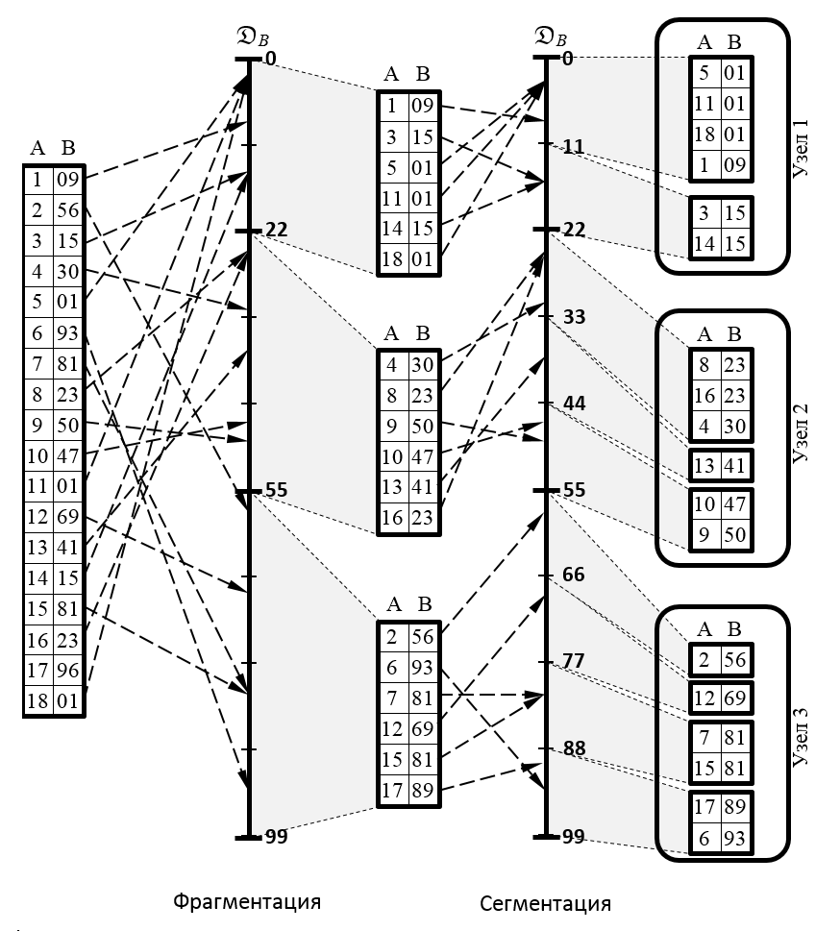
Пример двухуровневого разбиения колоночного индекса на фрагменты и сегменты
Notes:
На данном слайде приведен пример разбиения колоночного индекса по атрибуту Бэ на фрагменты и сегменты.
При неравномерном распределении значений индексируемого атрибута могут получиться фрагменты разной длины, что приведет к дисбалансу в загрузке вычислительных узлов. В моей системе эта проблема решается путем смещения границ фрагментных интервалов так, чтобы фрагменты получились примерно равной длины, как показано на этом слайде.
В отличие от фрагментных интервалов сегментные интервалы у меня имеют всегда одинаковую длину. Балансировка загрузки процессорных ядер достигается путем увеличения числа сегментов, которое должно значительно превышать количество процессорных ядер на узле.

Slide 13
Балансировка загрузки ядер
Сегменты $I_{R.B}^{}$
1
2
3
4
5
Ядро α
4
5
1
3
Ядро β
2
Сегменты $I_{S.B}^{}$
Notes:
Рассмотрим как происходит балансировка загрузки процессорных ядер при выполнении бинарной реляционной операции.
Для простоты предположим, что процессорный узел имеет два ядра.
На узле расположены сегменты двух колоночных индексов, участвующих в операции.
Как мы видим, сегменты имеют разные размеры.
В начальный момент времени ядро альфа выбирает для обработки первую пару сегментов.
Параллельно ядро бэта начинает обрабатывать вторую пару сегментов. Так как у этой пары меньшие размеры,

Slide 14
Балансировка загрузки ядер
Сегменты $I_{R.B}^{}$
1
2
3
4
5
Ядро α
$${ТПВ}_{β}^{}$$
4
5
1
3
Ядро β
2
Сегменты $I_{S.B}^{}$
Notes:
ядро бэта первым заканчивает обработку, сохраняет результат в своей части ТПВ и выбирает следующую по порядку пару сегментов.

Slide 15
Балансировка загрузки ядер
Сегменты $I_{R.B}^{}$
$${ТПВ}_{α}^{}$$
1
2
3
4
5
Ядро α
$${ТПВ}_{β}^{}$$
4
5
1
3
Ядро β
2
Сегменты $I_{S.B}^{}$
Notes:
В этот момент ядро альфа заканчивает обработку первой пары сегментов, формирует свою часть ТПВ и выбирает следующую по порядку необработанную пару сегментов, и процесс продолжается.

Slide 16
Балансировка загрузки ядер
Сегменты $I_{R.B}^{}$
$${ТПВ}_{α}^{}$$
1
2
3
4
5
Ядро α
$${ТПВ}_{β}^{}$$
4
5
1
3
Ядро β
2
Сегменты $I_{S.B}^{}$

Slide 17
Балансировка загрузки ядер
Сегменты $I_{R.B}^{}$
$${ТПВ}_{α}^{}$$
1
2
3
4
5
Ядро α
$${ТПВ}_{β}^{}$$
4
5
1
3
Ядро β
2
Сегменты $I_{S.B}^{}$
Notes:
В итоге оба ядра заканчивают работу примерно в одно время.

Slide 18
Параллельные алгоритмы выполнения реляционных операций
Проекция
Выбор
Удаление дубликатов
Пересечение
Объединение
Естественное соединение
Группировка
Notes:
На основе доменно-интервальной фрагментации мною были разработаны параллельные алгоритмы следующих реляционных операций:
...
Все эти операции были мною реализованы в колоночном сопроцессоре КСОП.

Slide 19
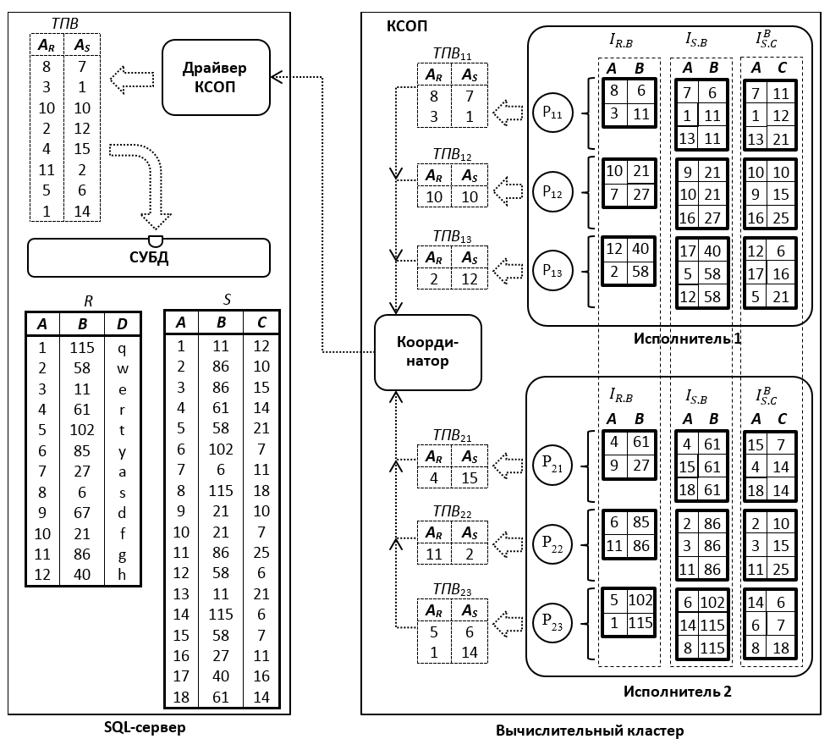
Взаимодействие SQL-сервера с колоночным сопроцессором КСОП
SELECT D, С
FROM R, S
WHERE R.B = S.B AND C<13;
$$⋈$$
$$⋈$$
Notes:
На данном слайде изображена общая схема взаимодействия SQL-сервера с колоночным сопроцессором КСОП. Для простоты мы считаем, что вычислительный кластер состоит из трех узлов, на каждом из которых имеется три процессорных ядра. На одном узле работает программа-координатор, на двух других – программы-исполнители. Взаимодействие координатора с исполнителями осуществляется с помощью технологии передачи сообщений MPI.
Колоночный сопроцессор КСОП взаимодействует с SQL-сервером по протоколу TCP/IP. Для этого на сервере запускается специальный драйвер КСОП, подключенный к СУБД через внедренный коннектор.
Рассмотрим пример выполнения запроса в такой среде. У нас имеется база данных из двух отношений R(A,B,D) и S(A,B,C), хранящихся на SQL‑сервере.
Изначально администратор базы данных с помощью драйвера КСОП создает колоночные индексы I_{R.B} и I_{S.B}. Затем для атрибута S.С создается распределенный колоночный индекс I_{S.C}, который фрагментируется и сегментируется транзитивно относительно индекса I_{S.B}. Распределенные колоночные индексы I_{R.B}, I_{S.B} и I_{S.C} сохраняются в оперативной памяти узлов-исполнителей. Таким образом мы получаем распределение данных внутри КСОП, приведенное на слайде.
При выполнении запроса координатору от драйвера передается реляционное выражение приведенное на слайде. Запрос выполняется независимо процессорными ядрами узлов-исполнителей над соответствующими группами сегментов. При этом за счет доменно-интервальной фрагментации и сегментации не требуются обмены данными как между узлами-исполнителями, так и между процессорными ядрами одного узла. Каждое процессорное ядро вычисляет свою часть ТПВ, которая затем пересылается на узел-координатор. Координатор объединяет фрагменты ТПВ в единую таблицу и пересылает ее драйверу. Драйвер передает ТПВ в СУБД, где происходит реконструкция результата.

Slide 20
Реконструкция результата на SQL-сервере
SELECT D, C
FROM
R INNER JOIN (
ТПВ INNER JOIN S ON (S.A = ТПВ.A_{S})
) ON (R.A = ТПВ.A_{R})
R
S
A | B | D
1 | 115 | q
2 | 58 | w
3 | 11 | e
4 | 61 | r
5 | 102 | t
6 | 85 | y
7 | 27 | a
8 | 6 | s
9 | 67 | d
10 | 21 | f
11 | 86 | g
12 | 40 | h
A | B | C
1 | 11 | 12
2 | 86 | 10
3 | 86 | 15
4 | 61 | 14
5 | 58 | 21
6 | 102 | 7
7 | 6 | 11
8 | 115 | 18
9 | 21 | 10
10 | 21 | 7
11 | 86 | 25
12 | 58 | 6
13 | 11 | 21
14 | 115 | 6
15 | 58 | 7
16 | 27 | 11
17 | 40 | 16
18 | 61 | 14
ТПВ
Результат
A_{R} | A_{S}
8 | 7
3 | 1
10 | 10
2 | 12
4 | 15
11 | 2
5 | 6
1 | 14
D | C
s | 11
e | 12
f | 7
w | 6
r | 7
g | 10
t | 7
q | 6
Notes:
Эта реконструкция осуществляется путем выполнения SQL‑оператора, представленного на этом слайде. При этом используются кластеризованные индексы в виде В-деревьев, заранее построенные для атрибутов R.A и S.A. После выполнения запроса ТПВ удаляется, а распределенные колоночные индексы I_{R.B}, I_{S.B} и I_{S.C} сохраняются в оперативной памяти узлов-исполнителей для последующего использования.

Slide 21
Формальное определение декомпозиции естественного соединения
$$⋈$$
Схема БД: $R(A,B, D)$; $S\left(A,B, C\right).$
Колоночные индексы I_{R.B} и I_{S.B}, для которых задана доменно-интервальная фрагментация степени k по атрибуту В:
$$I_{R.B }=\overset{k−1}{\underset{i=0}{∪}}I_{R.B}^{i}$$
$$I_{S.B }=\overset{k−1}{\underset{i=0}{∪}}I_{S.B}^{i}$$
Notes:
На данном слайде приведено формальное определение декомпозиции естественного соединения двух отношений Эр и Эс по одному общему атрибуту Бэ.
Создаются два колоночных индекса И-эр-бэ и И-эс-бэ, которые фрагментируются на основе доменно-интервального принципа по атрибуту Бэ. Фрагменты Пэ-итые таблицы предвычислений вычисляются независимо путем соединения соответствующих фрагментов колоночных индексов. Результирующая таблица Пэ получается в результате объединения Пэ-итых. На основе таблицы Пэ происходит реконструкция результирующего отношения Ку. Операция, обозначенная знаком амперсанд, вычисляет кортеж соответствующего отношения по значению суррогатного ключа.
В диссертации приведены формальные описания декомпозиции всех основных реляционных операций. Корректность предложенных методов доказана в виде теорем.

Slide 22
Реализация КСОП
Язык программирования: Си
Технологии параллельного программирования: MPI и OpenMP
Исходные тексты приложения свободно доступны в сети Интернет: https://github.com/elena-ivanova/colomnindices/
Notes:
Колоночный сопроцессор КСОП был реализован на языке Си с использованием технологий параллельного программирования MPI и OpenMP. Исходные тексты приложения свободно доступны в сети Интернет по указанному адресу.

Slide 23
Характеристики вычислительных систем
 | «Торнадо ЮУрГУ» | «RSC PetaStream»
Количество узлов: | 384 | 64
Тип процессоров: | 2 х Intel Xeon X5680 (12 ядер по 3.33 ГГц; 2 потока на ядро)
Оперативная память узла: | 24 Гб
Тип сопроцессора: | Intel Xeon Phi SE10X: (61 ядро по 1.1 ГГц; 4 потока на ядро) | Intel Xeon Phi 7120 (61 ядро по 1.24 ГГц)
Память сопроцессора: | 8 Гб | 16 Гб
Тип системной сети: | InfiniBand QDR | InfiniBand FDR
Тип управляющей сети: | Gigabit Ethernet | Gigabit Ethernet
Операционная система: | Linux CentOS 6.2 | Linux CentOS 7.0
Notes:
Для выполнения вычислительных экспериментов я использовала два вычислительных кластера: «Торнадо ЮУрГУ» и «РСК PetaStream». «РСК PetaStream» установлен в Межведомственном суперкомпьютерном центре РАН в Москве. Характеристики этих систем приведены на слайде.

Slide 24
Тестовая база данных
CUSTOMER
SF х 630 000
ORDERS
SF х 63 000 000
A
ID_CUSTOMER
NAME
ADDRESS
NATION
PHONE
ACCTBAL
MKTSEGMENT
COMMENT
A
ID_ORDER
ID_CUSTOMER
LINENUMBER
ORDERSTATUS
TOTALPRICE
ORDERDATE
PRIORITY
CLERK
SHIPPRIORITY
…
COMMENT
37 атрибутов
SF∈{1,10}
Notes:
В качестве тестовой базы данных использовалась синтетическая база данных, построенная на основе эталонного теста TPС‑H . Тестовая база данных состояла из двух таблиц: ORDERS (ЗАКАЗЫ) и CUSTOMER (КЛИЕНТЫ), схема которых приведена на слайде. Для масштабирования базы данных использовался масштабный коэффициент SF (Scale Factor), значение которого изменялось от 1 до 10. При проведении экспериментов размер отношения ORDERS составлял SF×63 000 000 кортежей, размер отношения CUSTOMER – SF×630 000 кортежей.

Slide 25
Тестовый запрос
Выдать заказы (с информацией о покупателе), общая стоимость которых не превышает величину Sel*100 000:
SELECT * FROM CUSTOMER, ORDERS
WHERE (CUSTOMER.ID_CUSTOMER=ORDERS.ID_CUSTOMER)
AND (ORDERS.TOTALPRICE <= Sel*100 000).
Notes:
В качестве тестового запроса фигурировал SQL-запрос, представленный на слайде. Для варьирования размера результирующего отношения использовался коэффициент селективности Sel, принимающий значение из интервала ]0;1]. Меньшее значение коэффициента селективности соответствует меньшему размеру результирующего отношения.

Slide 26
Балансировка загрузки процессорных ядер Xeon Phi
Размер хранилища: 63 млн. записей
Вычислительная система: «Торнадо ЮУрГУ»
Notes:
В первом эксперименте исследовалась проблема дисбаланса загрузки ядер Intel Xeon Phi при наличии перекосов в размерах сегментов.
Рассматривалось четыре случая:
Uniform - равномерное распределение (перекос отсутствует);
Правило «80-20» – имеется 20% «больших» сегментов и 80% «маленьких»;
Правила «65-20» и «45-20» - промежуточные распределения между правилом «80-20» и Uniform.
Из графиков видно, что, когда на одно процессорное ядро приходится менее 4 сегментов, перекосы в размерах сегментов приводят к сильному дисбалансу в загрузке процессорных ядер, что выражается в существенном увеличении времени выполнения запроса.
Если же на одно процессорное ядро приходится более 1000 сегментов, происходит автоматическая балансировка загрузки, нивелирующая влияние перекосов.
============================== Не говорить ==============================
В случае, когда количество сегментов равно 60 и совпадает с количеством ядер, время выполнения
Использовались следующие параметры эксперимента:
Вычислительная система: «Торнадо ЮУрГУ»;
Количество задействованных узлов: 1;
Используемый процессор: Xeon Phi;
Количество задействованных ядер: 60;
Количество нитей на ядро: 1;
Коэффициент масштабирования базы данных: SF = 1;
Коэффициент селективности: Sel=0.0005;
Распределение значений в колонке ORDERS.ID_CUSTOMER: uniform, «45-20», «65-20», 80-20»;
Операция: построение таблицы предварительных вычислений P.

Slide 27
Масштабируемость КСОП
Размер хранилища: 63 млн. записей
Размер хранилища: 630 млн. записей
Вычислительная система: «Торнадо ЮУрГУ»
Notes:
Во второй серии экспериментов исследовалась масштабируемость колоночного сопроцессора КСОП на суперкомпьютере «Торнадо ЮУрГУ».
Эксперименты показали, что при увеличении размеров базы данных ускорение приближается к линейному.
В то же время видно, что предложенная технология плохо подходит для запросов с большим значением коэффициента селективности.

Slide 28
Масштабируемость КСОП
Размер хранилища: 63 млн. записей
Вычислительная система: «RSC PetaStream»
Notes:
На этом слайде приведены результаты эксперимента по исследованию масштабируемости КСОП на суперкомпьютере «RSC PetaStream».
Здесь мы видим аналогичные тенденции.

Slide 29
Использование КСОП при выполнении SQL‑запросов
Конфигурация | Время в минутах
 | Sel=0.0005 |  | Sel=0.005 |  | Sel=0.05
 | 1-й запуск | 2-й запуск | 1-й запуск | 2-й запуск | 1-й запуск | 2-й запуск
PostgreSQL | 7.3 | 1.21 | 7.6 | 1.29 | 7.6 | 1.57
PostgreSQL & B-Trees | 2.62 | 2.34 | 2.83 | 2.51 | 2.83 | 2.63
PostgreSQL & CCOP | 0.073 | 0.008 | 0.65 | 0.05 | 2.03 | 1.72
Ускорение
 | 100 | 151 | 12 | 27 | 4 | 0.9
 | 36 | 293 | 4 | 50 | 1.4 | 1.53
Notes:
В последней серии экспериментов исследовалась эффективность использования КСОП при выполнении SQL-запросов во взаимодействии с СУБД PostgreSQL. Результаты показывают, что для на профиле загрузки, характерной для хранилищ данных, КСОП позволяет получить ускорение в 150-300 раз по сравнению с обычной СУБД.
====================== НЕ ГОВОРИТЬ =======================
Было проведено сравнение времени выполнения операции соединения в СУБД PostgreSQL с колоночным сопроцессором и без него. Каждый запрос выполнялся два раза. При втором запуске запроса оптимизатор PostgreSQL использует статистику, накопленную во время первого запуска, что позволяет выполнять запрос более эффективно и уменьшить время выполнения.
Эксперименты показали, что выполнение запроса в PostgreSQL с колоночным сопроцессором может быть в 292 раз быстрее при селективности 0.0005 по сравнению с обычным выполнением запроса в PostgreSQL с использованием обычных индексов.
Размер хранилища: 63 млн. записей
Вычислительная система: «Торнадо ЮУрГУ»
Количество процессорных узлов КСОП: 210

Slide 30
Основные результаты, выносимые на защиту
1) Разработана доменно-колоночная модель представления данных, на базе которой выполнена декомпозиция основных реляционных операций с помощью распределенных колоночных индексов.
2) Разработаны высокомасштабируемые параллельные алгоритмы выполнения основных реляционных операций, использующие распределенные колоночные индексы.
3) Выполнена реализация колоночного сопроцессора для кластерных вычислительных систем. Общий объем кода на языке Си составил около 2500 строк. Исходные тексты прототипа свободно доступны в Интернет по адресу: https://github.com/elena-ivanova/colomnindices/.
4) Проведены вычислительные эксперименты, подтверждающие эффективность предложенных подходов.

